Slide 1


Slide 2
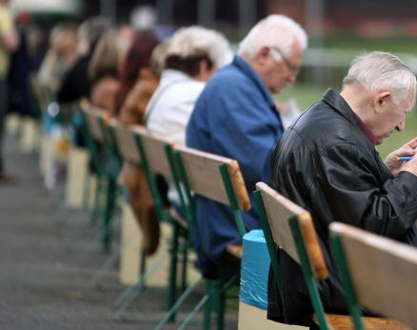
Unsere Stadt muss attraktiver werden.
Sie darf weder zu einem Altersheim,
noch darf sie zu einem Platz verkommen, der nur noch interessant ist für unqualifizierte Zuzügler in unser üppiges Sozialsystem.

Slide 3

Wir müssen für junge, qualifizierte Menschen, für junge Familien, für die Gewerbeansiedelungen im Allgemeinen und insbesondere für den Zuzug besonders leistungsstarker Unternehmen interessanter werden. Wir müssen für zusätzliche Steuerzahler interessant werden.
Hier müssen wir uns dem Wettbewerb mit anderen Städten stellen. Wir müssen alles tun, um in diesem Wettbewerb vorne zu liegen.

Slide 4
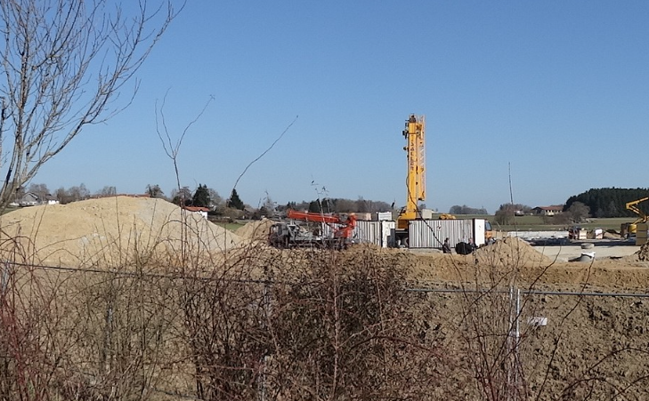
Wir müssen bei den quantifizierbaren Standortfaktoren vorne liegen.
Dazu gehört, dass wir unsere gute Verkehrsanbindung verbessern, wir Flächen für Gewerbeansiedlung, aber auch Privatbauflächen zur Verfügung stellen. Wir müssen bei Steuern und Abgaben konkurrenzfähig sein.

Slide 5
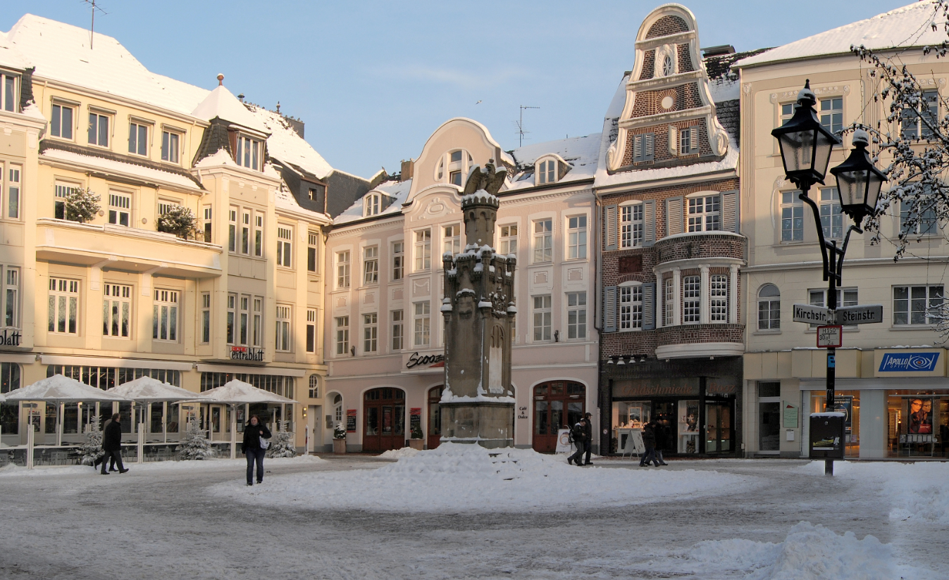
Auch im weniger quantifizierbaren Bereich müssen wir punkten können.
Dazu gehört der Freizeitwert unserer Stadt, das Stadtbild, der Wohnwert, unser Kulturangebot, aber auch unser Image als Wirtschaftsstandort.

Slide 6
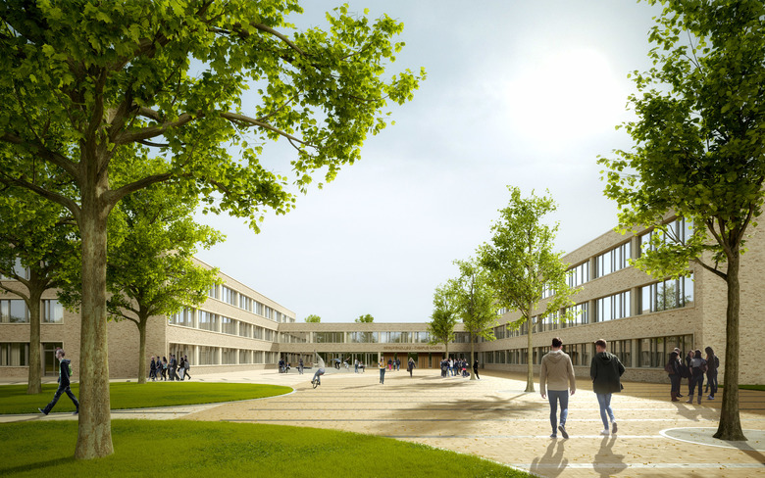
Bildungseinrichtungen und Schulen sind für unsere Stadt ein ganz besonders wichtiger Standortfaktor. Nur so werden wir ein Magnet für den Zuzug qualifizierter Menschen und für den Zuzug junger Familien. Von der Verfügbarkeit qualifizierter Arbeitnehmer aus unseren Bildungseinrichtungen hängt der Zuzug besonders leistungsstarker Unternehmen ab.
Bildungseinrichtungen und Schulen vermitteln Wissen, Können und Fertigkeiten. Das bedeutet für Lernende gute Berufsaussichten, für die Wirtschaft qualifizierte Arbeitskräfte und summa summarum eine florierende Wirtschaft.

